Slide 1
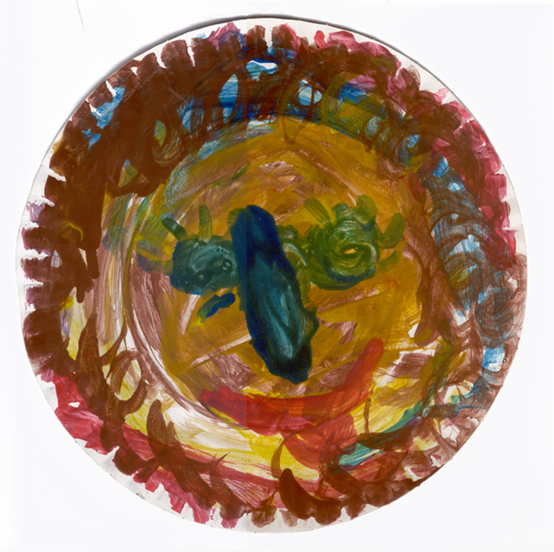
Embryologie-Vorlesungen I.
dr. Attila Magyar
05.11.2018

Slide 2
Empfohlenes Buch
Thieme
12. überarbeitete und erweiterte Auflage 2014 536 S. , 350 Abb. , Broschiert (FH) ISBN: 9783134466126

Slide 3
Andere Bücher
Moore, Keith; Persaud, T.V.N.; Torchia, Mark G.; Viebahn, Christoph;
Urban & Fischer Verlag/Elsevier GmbH
ISBN 9783437411137

Slide 4
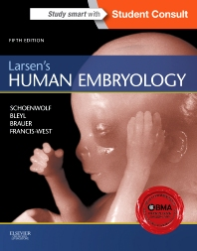
Andere Bücher
Schoenwolf, Bleyl, Brauer, Francis
Verlag: Elsevier-Churchill-Livingstone
ISBN 9781455706846
5. Auflage (2014)

Slide 5
Gametogenese: Bildung der Gameten, Geschlechtszellen (Spermien und Oozyt) in den Gonaden (Ovar, Testis)
Befruchtung, Fertilisation: Vereinigung der Gameten (Haploid, n), d.h. Entstehung der Zygote (Diploid, 2n)
Progenese: Gametenbildung, Befruchtung
Geburt (lat.: natus): 38 Wochen nach Befruchtung oder 41 Wochen nach der letzten Menstruation, vor Geburt: pränatale Periode, um (kurz vor und nach) Geburt: perinatale Periode, nach Geburt: postnatale Periode.

Slide 6
Embryologie beschäftigt sich mit der Progenese und der ganzen Pränatalpeiode
Primitiventwicklung: Zygote, dann Morula- Blastulastadien, Keimblattbildung, Entstehung der Primitivstrukturen (Chorda, Somiten, Neuralrohr,…) Anlage, Primordium: so bezeichnet man jeden Teil des (frühen) Embryos (z.B. Zellen oder Zellgruppen innerhalb des Embryonalkörpers), welcher befähigt ist, einen bestimmten Teil (ein Organ) des Körpers aus sich entstehen zu lassen.

Slide 7
Blastogenese: Entstegung der frei schwimmende Stadien (Morula, Blastula aus der Zygote), gleich mit der Präimplantationsperiode (von Befruchtung bis 6-9. Embryonaltagen, 6-9. ET nach Befruchtung)
Embryonalperiode: von Befruchtung bis der Entstehung aller (aber noch miniatüren) Organen (8. Embryonalwoche, 8. EW);
Fetalperiode: Wachstum und Weiterdifferenzierung der Organe (von 8. EW bis Geburt)
Trimester: 3-monatige Periode (I., II., III. Trimester) von der letzten Menstruation bis Geburt

Slide 8
Die Trimester-Einteilung
Notes:
aus Wikipedia

Slide 9
DIE EIZELLE UND IHRE BILDUNG

Slide 10
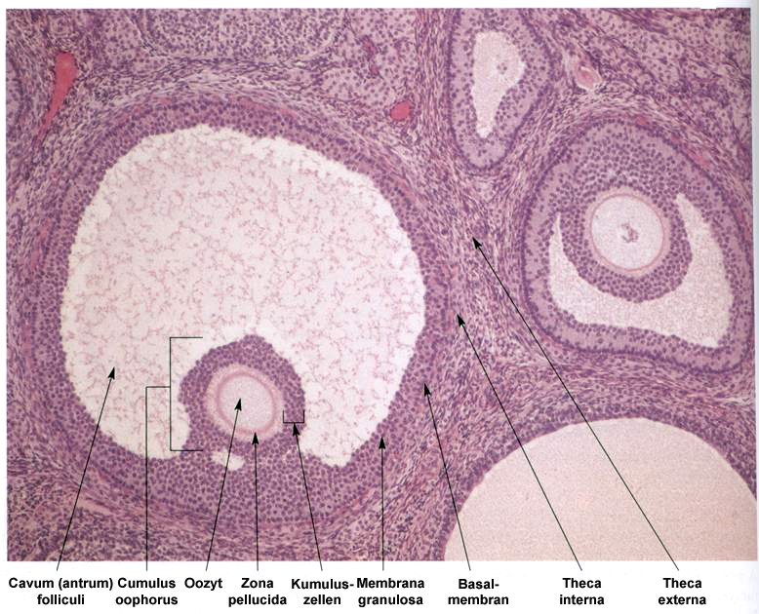
Reifer Follikel (Graafscher Follikel) seine Grenze ist mit rot punktiert; der Kern der Eizelle liegt nicht in der Schnittebene

Slide 11
Reifung der Eizelle im Ovar

Slide 12
Eizellen
Die Eizellen reifen in dem Eierstock (Ovarium) von Pubertät bis zur Menopause.
Im Eierstock, die Eizelle ist in den Eifollikel (Folliculus) eingeschlossen. In einen Follikel findet man eine Eizelle (die steht am Anfang der ersten Reifteilung der Meiose, d.h. in der ersten Prophase) umgegeben von follikulären Epithelzellen.

Slide 13
In den beiden Eierstöcken findet man um Pubertät ungefähr 400.000 Follikeln (beim Geburt noch ca.1 Millionen).
Davon 400 werden befruchtungsfähig.
Die Eizellen reifen zyklisch in dem Eierstock (Menstruationszyklus). Die Länge des Menstruationszyklus ist 28 Tagen (1 Mondmonat).
In einem Zyklus beginnen einige (5-12) Follikeln zu reifen, aber in den meisten Fällen erreicht nur ein das Ovulation.

Slide 14
Oogenese, Bildung der Eizellen
passiert im Ovar (Eierstock)
Eizelle sind individuell „eingepackt”: in Follikelepithel
Reifung der Eizelle (Oogenese) geht mit der Entwicklung der Follikelepithel (Follikulogenese) parallel

Slide 15
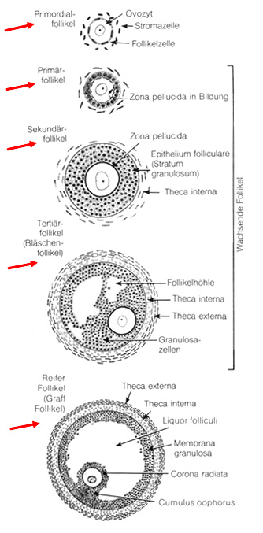
40 μm groß Umgegeben von einschichtiges Plattenepithel
Einschichtiges kubisches/zylindrisches Epithel (bis 100 μm)
Mehrschichtiges kubische Epithel (bis 200 μm)
Mehrschichtiges kubische Epithel mit Höhlenbildung (200 μm -5 mm)
Verschmolzene Höhlen bilden das einheitliche Antrum (Cavum). Gesamtdurchmesser: 5 - 20 mm!!!
Follikelstadien
Primäre Oozyte (30 μm) im I. Prophase
Primäre Oozyte im I. Prophase (aber größer)
Primäre Oozyte im I. Prophase (aber größer)
Primäre Oozyte im I. Prophase (aber größer)
Sekundäre Oozyte ist jetzt 125 μm. Meiose I wird kurz vor Ovulation (LH-peak) beendet und Meiose II wird angefangen
Oozyte-Stadien
40 μm groß. Umgegeben von einschichtiges Plattenepithel
Primäre Oozyte (30 μm) im I. Prophase
Einschichtiges kubisches/zylindrisches Epithel (bis 100 μm)
Auch (aber größer)
Mehrschichtiges kubische Epithel
Auch (aber noch größer)
Mehrschichtiges kubische Epithel mit Höhlenbildung (200 μm)
Auch (aber noch größer)
Verschmolzene Höhlen bilden das einheitliche Antrum (Cavum). Gesamtdurchmesser: 1 mm!!!
Sekundäre Oozyte jetzt 125 μm Meiose I wird kurz vor Ovulation (LH-peak) beendet und Meiose II angefangen
Follikelstadien
Oozyte-Stadien

Slide 16
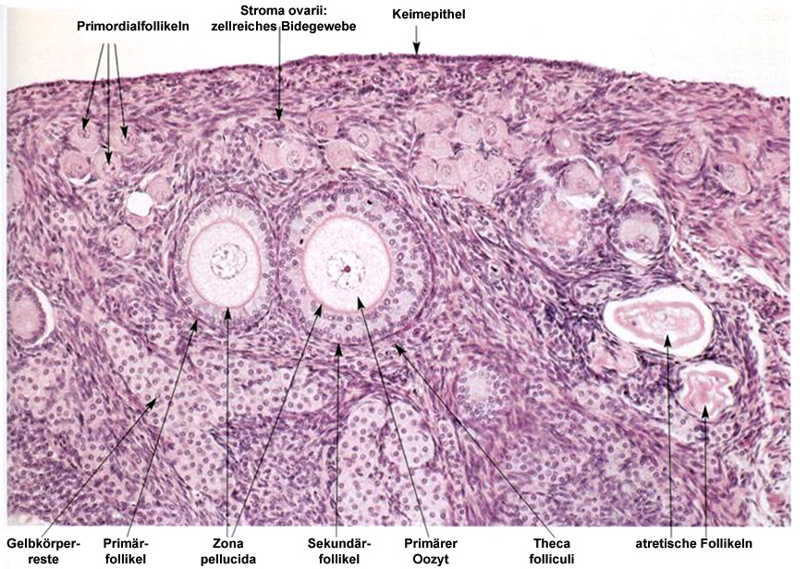
Primordiale, primäre und sekundäre Follikeln im Eierstock

Slide 17
Tertierfollikel
Reifer Follikel (Graafscher Follikel) seine Grenze ist mit rot punktiert; der Kern der Eizelle liegt nicht in der Schnittebene

Slide 18
Zahl der primordialen Follikeln
Fetalzeit (7. EM): ca.5 Mio.
Geburt: ca. 1 Mio.
Pubertät (bei 12-13. LJ) 2-400.00
Menopause (≈ 50. Lebensjahr): einige tausende
Die Angaben variieren: in Ihrem Embryobuch steht für Geburt 400.000 Primordialfollikel (PF). Es sieht so aus, dass die Frauen mit späterer Menopause (am Anfang ihrer 60er LJ-en) 2,5 Mio. PF, die Frauen mit früherer Menopause (am Anfang ihrer 40er LJ-en) nur 40.000 PF beim Geburt haben.

Slide 19
Zona pellucida
Kern der Eizelle
Die reife Eizelle ist eine runde Zelle (Durchmesser: 100-125 μm) mit sehr großem, runden, hellen Kern
Umgebenden Kumuluszellen
Zellfortsätzen der Kumuluszellen durchdringen die Zona pellucida
Eihügel: Cumulus oophorus (d.h. die Eizelle und die sie unmittelbar umgebenden Follikelzellen (sog. Kumulus Zellen).

Slide 20
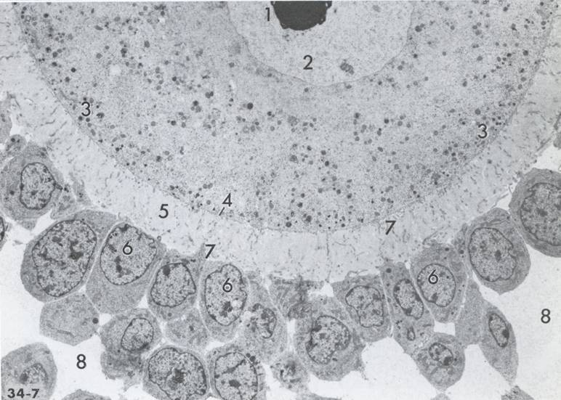
1 Nucleolus
2 Nucleus
3 Rinder- körnchen
4 Zellmembran der Eizelle 5 Zona pellucida
6 Kumuluszellen
7 Fortsätze der Kumulus-Zellen 8 Antrum folliculi
TEM Aufnahme von Cumulus oophorus

Slide 21
Inventar der Eizelle

Slide 22
Zellkern ist sehr groß, sehr euchromatisch und enthält ein ausgeprägtes Nukleolus
Beim Ovulation (Follikelsprung): noch nicht Haploid! Die Eizelle bei der Ovulation hat die Meiose II noch nicht beendet (2. meiotischer Block in der Metaphase II)

Slide 23
Das Zytoplasma der Eizelle ist organellenreich und enthält Mitochondrien, rER (raues endoplasmatisches Retikulum), Golgi, Ribosomen, Vesikeln, multivesikuläre Körpern, usw. und noch die sog. Rindenkörnchen (cortical granules),
aber es gibt kein Zentriol! (Zentriol verschwindet aus der primären Oozyten und wird während Befruchtung durch Spermium geliefert).
Das Eigelb der Hühnerei (also die Eizelle der Huhn) enthält eine riesige Menge von Baumaterialen und Nährstoffe (Proteine, Lipide, Nukleinsäuren für das Embryo, die sind in den sog. Dotterkörnchen (yolk granules) zu finden. Solche Nährstoffe kommen nicht in den Eizellen der Säugetieren vor.
Zelloberfläche der Eizelle enthält viele Mikrozotten der Zellmembran.

Slide 24
Rindenkörnchen (cortical granules) im Zytoplasma der Eizelle
0,5-1 μm große, membrangebundene Vesikeln, die elektronendichtes Material enthalten.
Rindenkörnchen enthalten (wie das Akrosom des Spermiums) mehrere Enzymen, deren Funktion ist, die Zona pellucida so zu modifizieren, dass andere Spermien (nach der Eindringung des ersten Spermiums) nicht mehr die Eizellen befruchten können.
Rindenkörnchen werden nach Befruchtung des ersten Spermiums durch Exozytose entleert.

Slide 25
Zona pellucida
ist eine 1,5-2,5 μm dicke extrazelluläre Schicht zwischen Eizelle und Kumuluszellen.
Die Zona wird durch den reifenden Oozyt (ab primärer Oozyt-Stadium) synthetisiert.
Die Mikrozotten der Eizelle dringen in die Zone hinein (aber erreichen nicht die Kumuluszellen). Anderseits reichen die Zellfortsätze der Kumuluszellen bis zur Eizellenoberfläche und bilden mit Eizellen gap junctions.
Zona pellucida ist wichtig für die Monospermie (d.h. nur ein Spermium kann die Eizelle befruchten), und schützt vor der frühzeitigen Einbetten (Implantation) der befruchteten Eizelle.
Zona stört die Ernährung der Eizelle oder späteren Stadien gar nicht: so große Poren existieren in diesem filzartigen Netzwerk, dass sogar größere Protein durchdiffundieren können (Spermium aber nicht!).

Slide 26
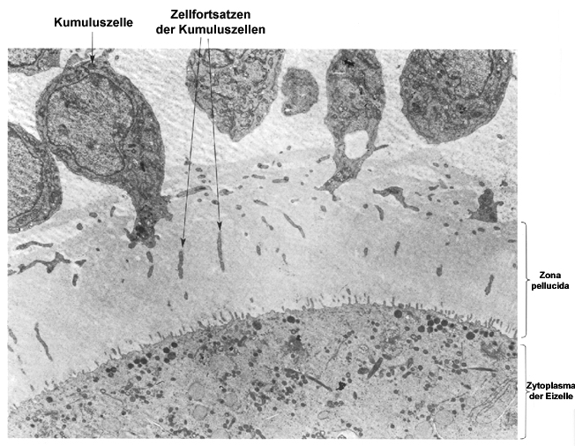
Zona pellucida in TEM Aufnahme.

Slide 27
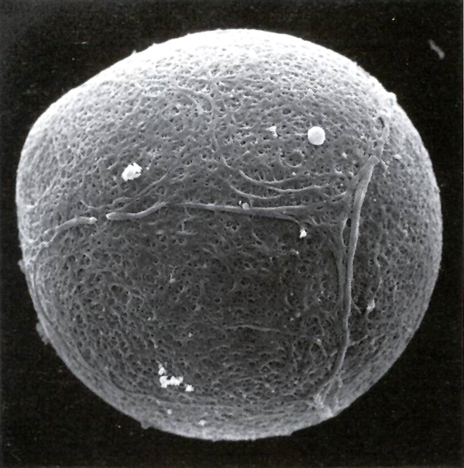
SEM-Aufnahme der Zona pellucida.
Kumuluszellen wurden entfernt, so nur die Stelle ihrer ehemaligen Fortsätze sind zu sehen (die kleine Lücke).

Slide 28
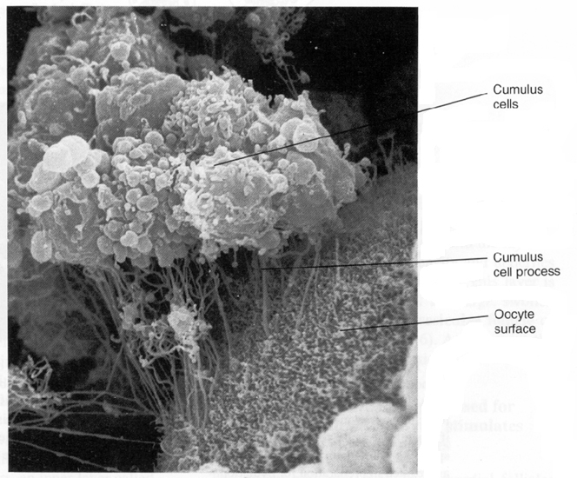
Wenn aber die Zona pellucida mit schonenden Methoden vor SEM Untersuchung entfernt wird, sind die Zellkontakte zwischen Eizelle und Kumuluszellen gut zu sehen.

Slide 29
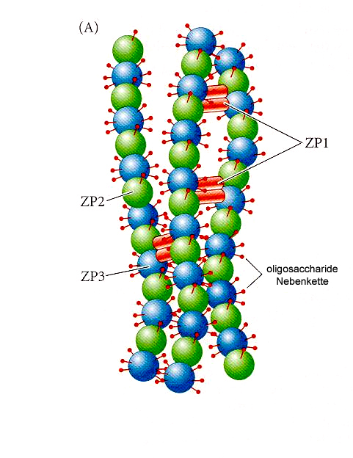
Die Proteinstruktur der Zona pellucida
Sie besteht hauptsächlich aus 3 Proteinen:
ZP1 (200 kDa),
ZP2 (120 kDa),
ZP3 (83 kDa).
ZP2 und ZP3 Proteine bilden miteinander wechselnd lange Kette („Fasern”). Diese Fasern werden durch ZP1 Protein quervernetzt.
Das ZP3 Protein wird durch die Rezeptoren in Spermienkopf erkannt.

Slide 30
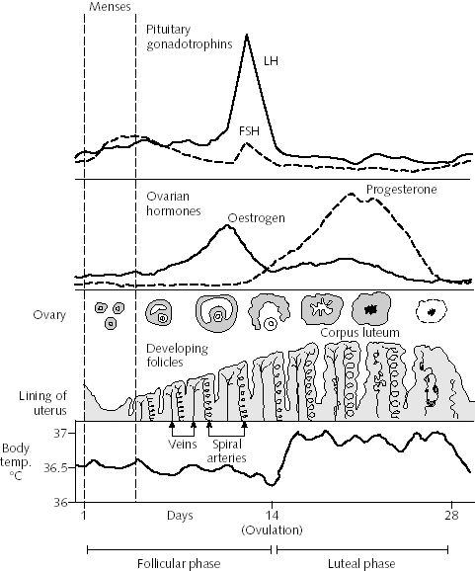
Menstruationszyklus
Hormonspiegel der hypophysären Hormonen (FSH, LH)
Hormonspiegel der Sexualsteroid Hormonen
Entwickung der Follikeln (Ovar)
Umwandlung des Endometriums (Uterusschleimhaut)
Körpertemperatur
Notes:
http://www.answers.com/topic/menstrual-cycle

Slide 31
Meiose
Der Eierstock mit seinen, die Oozyten bildenden Stammzellen (den Oogonien) entwickelt sich aus der Zygote durch Mitosen. Die schon im Fetalperiode aus den Oogonien differenzierende primäre Oozyten beginnen die erste meiotische Teilung (I. Prophase) im 5. Fetalmonat, ABER unterbrechen sie die Meiose sofort, und sie bleiben in der Meiose I (Diploten) bis zur Zeit der Reifung ihres eigenen Follikels (frühestens bis Pubertät, spätestens bis Menopause) arretiert.

Slide 32
Der primäre Oozyt (in dem tertiären Follikel) beendet die Meiose I ~1 Tag vor dem Ovulation.
Aus dieser Teilung ergeben sich der sekundäre Oozyt und der erste Polozyt (1. Polkörperchen).
Sekundärer Oozyt setzt sofort die Meiose fort, aber er haltet in der Metaphase der zweiten Teilung an. Er bleibt in diesem Stadium bis zur Befruchtung. Nur die Befruchtung löst diesen Block auf, und dann setzt der sekundäre Oozyt die 2. Teilung (das Spermium ist schon in der Eizelle!!!) fort. Die zweite Tochterzelle nennt man als 2. Polkörperchen (erstes Polkörperchen teilt sich auch in zwei 2. Polkörperchen).
Die Polkörperchen sind sehr kleine Zellen, die bis Blastozystenstadium sich verschwinden. So hat die Meiose der primären Oozyte auch 4 Zellen (eine Oozyte und drei Polozyten) zur Folge.

Slide 33
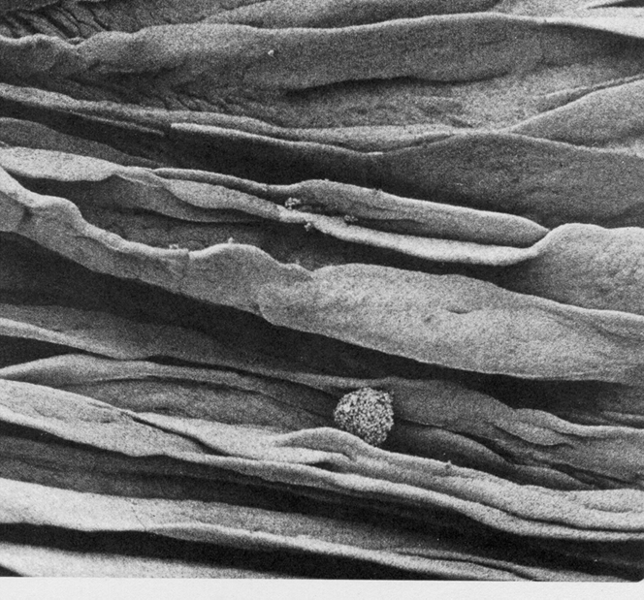
Nach Ovulation...
eine Eizelle-Kumuluszelle Komplex (OCC) im Eiletier (querlaufende Schleimhautfalten)
(Eizelle mit Kumuluszellen zwischen den Schleimhautfalten des Eileiters)

Slide 34
SPERMIEN UND SPERMIENBILDUNG

Slide 35
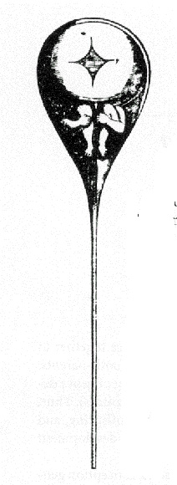
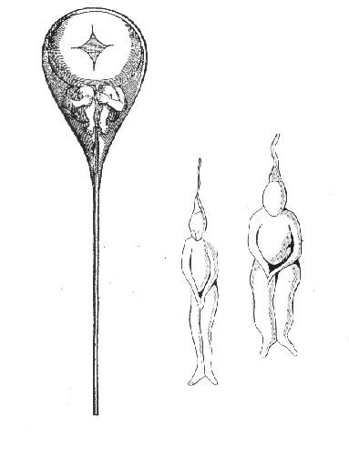
Homunculus im menschlichen Spermium (Spermatozoon)
Nicolas Hartsoeker, 1694
Wiki

Slide 36
Teile des Spermiums
im Längsschnitt
in Semi-3D Darstellung

Slide 37
Spermienkopf
Kopf (4-5 μm): mit kondensiertem Zellkern, darauf liegt das Akrosom. Zellkern ist am dichtesten zugepackt (DNS-Packungsproteine: statt Histone gibt es hier Protamine; DNS ist am höchstens aufspiralisiert). Akrosom: ein modifiziertes Lysosom mit proteolytischen (z.B. (Akrosin) und anderen (z.B. Hyaluronidase) Enzymen. Funktionen: Gute Transportform für Schwimmen (hochgradig gepackte DNS für Transport: Volumen ist nur 1 % eines somatischen Kerns; geformt nach Stromlinien. Akrosom: die Enzyme sind verantwortlich für Abbau der Zona pellucida der Eizelle.

Slide 38
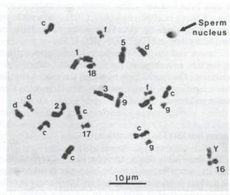
Befruchtete menschliche Eizelle (Zygote), mit den weiblichen und männlichen Vorkernen (kleine Pfeilen), außerhalb liegt die Zona pellucida (zp), mit den Spermien im Stocken (heraushängende Schwänzen (große Pfeile): Verhinderung der Polyspermie
Chromosomen aus einer somatischen Zelle (Mitose), und rechts oben ein Spermienkern: siehe seine extrem hohe DNS-Kondensierung!

Slide 39
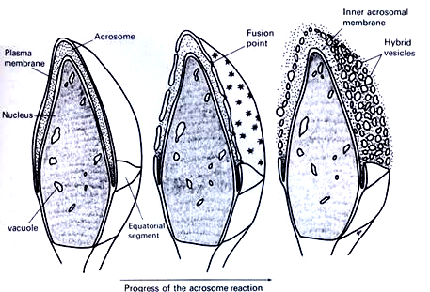
Oben: Morphologie der Akrosomenreaktion; die Fusion der äußeren Akrosomenmembran und darüber liegenden Zellmembran.
rechts: Spermienkopf vor Akrosomenreaktion; n: Zellkern, oam: äußere Akrosomenmembran, iam: innere Akrosomenmembran

Slide 40
Spermienhals
Hals (0,3 μm): enthält das proximale Zentriol, den Streifenkörper, den Anfangsteil des Axonems (das den ganzen Spermienschwanz durchzieht) und die Außenfibrillen (die bis ins Hauptstück zu verfolgen sind und strahlen aus der Streifenkörper heraus).
Funktionen: Proximales Zentriol: „Geschenk” für die Eizelle, die kein solches hat; distales Zentriol: daraus wächst das Axonem aus; Streifenkörper: Ursprung der Außenfibrillen.

Slide 41
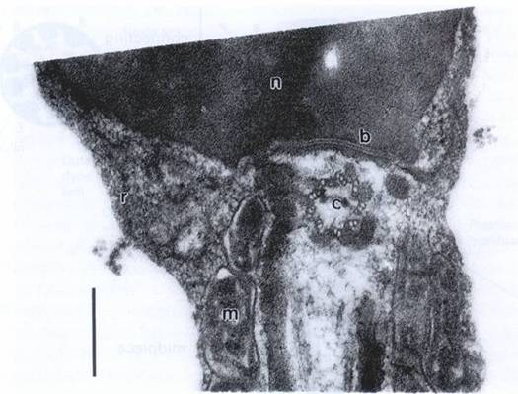
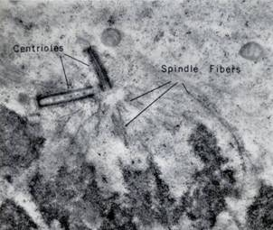
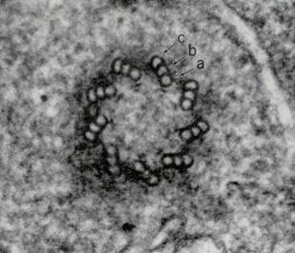
Zentriolen in einer somatischen Zelle
Spermiumhals mit dem proximalen Zentriol im Querschnitt (c) und Streifenkörper (Pfeil)

Slide 42
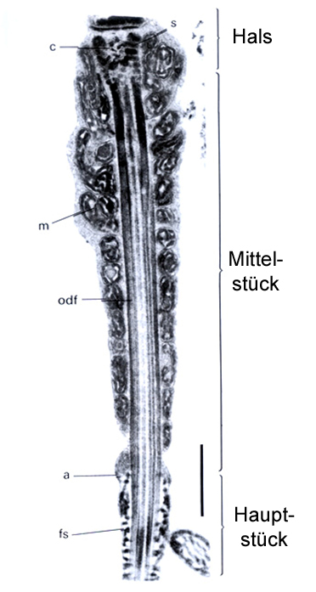
Zentriol (NUR das proximale ist sichtbar, distales bildet das Axonem)
Axonem
Streifenkörper: woraus die Außenfibrillen herausstrahlen
Spermiumhals und Mittelstück (TEM Aufnahme)

Slide 43
Mittelstück
Mittelstück (5 μm): charakterisiert durch der Mitochondrienscheide, Außenfibrillen und Axonem.
Funktionen: Außenfibrillen sind elastische Fasern aus Proteine mit hohen Cys-Inhalt (Steuerung der Zilienbewegung). Mitochondrien sind für die Energieversorgung verantwortlich. Axonem ist verantwortlich für die Flimmerbewegung (Zilienbewegung).

Slide 44
Zentriol (NUR das proximale ist sichtbar, distales bildet das Axonem)
Axonem
Streifenkörper: woraus die Aussenfibrillen herausstrahlen
Mitochondrienscheide: 10-15 Spiralen von Mitochondrien

Slide 45
Hauptstück
Hauptstück (50 μm) enthält Axonem (innenst), dann in verschiedener Höhe endende Außenfibrillen, und äußerst die Ringfaserscheide.
Funktionen: Ringfaserscheide besteht aus feinen Proteinfasern. Sie ist (höchstwahrscheinlich) verantwortlich für Steuerung der Plane der Flimmerbewegung.

Slide 46
Zentriol (NUR das proximale ist sichtbar, distales bildet das Axonem)
Axonem
Streifenkörper: woraus die Aussenfibrillen herausstrahlen
Mitochondrienscheide: 10-15 Spiralen von Mitochondrien
Ringfaserscheide beginnt bei dem Ende des Mittelstückes, beim Annulus (a).

Slide 47
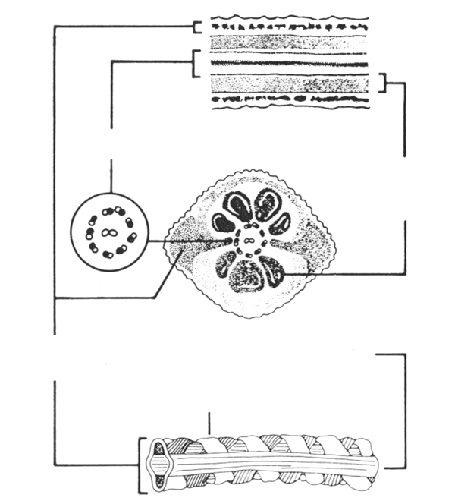
Hauptstück des Spermiums
Längsschnitt
Axonem
Außenfibrillen (Fibrae densae externae)
Querschnitt
Zellmembran
Ringfaserscheide
Ringfaserscheide in 3D

Slide 48
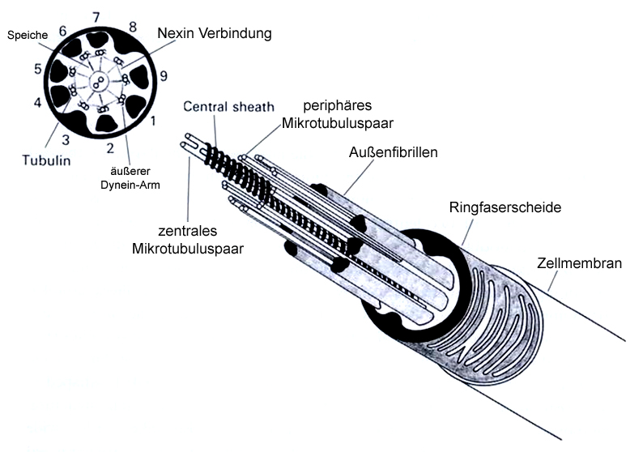

Slide 49
Reifen des Spermiums im Hoden

Slide 50
Spermienbildung I.
WO?: im Hoden, in den sog. Samenkanälchen (Tubuli seminiferi contorti); 365 Stück/Hoden in 12 Läppchen gegliedert; Länge der Kanälchen: 30-70 cm);
WANN?: ab Pubertät lebenslang an;
nach mehreren Mitosen eine Meiose und eine zusätzliche Zellreifung.

Slide 51
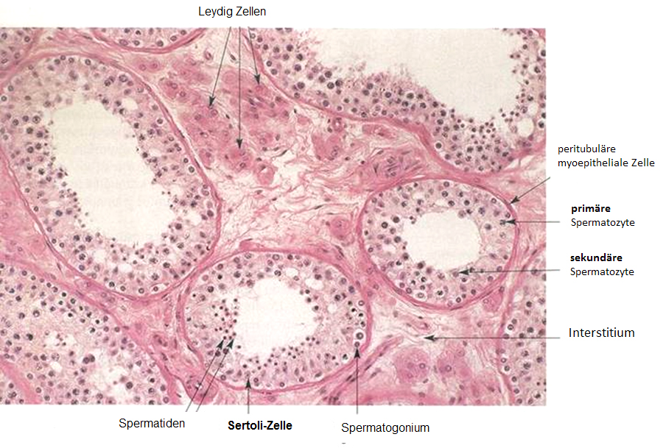
Samenkanälchen (HE-Färbung)

Slide 52
Spermienbildung II.
Ausgangzelle: Spermatogonium („Stammzelle”) (es gibt 2 Spermatogoniumtpen: Typ A und B, die vermehren sich durch Mitosen (Spermatozytogenese);
die Tochterzellen, die durch die letzte Mitose produziert werden, nennt man als primären Spermatozyten;
primären Spermatozyten treten die Meiose ein;
die erste Teilung der Meiose resultiert in 2 sekundären Spermatozyten.

Slide 53
Spermienbildung III.
aus einem sekundären Spermatozyt werden 2 Spermatiden (d.h. aus einem primären Spermatozyt insgesamt 4 haploiden Spermatiden, 4 gleiche Zellen)
die Spermatiden machen keine weitere Zellteilung, sondern differenzieren zu Spermien (Spermiogenese);
dieser Vorgang dauert 74 +/- 5 Tagen (von Spermatogonium A bis zu den reifen Spermien);
Spermienbildung passiert in Hodenkanälchen zwischen den Sertoli Zellen.

Slide 54
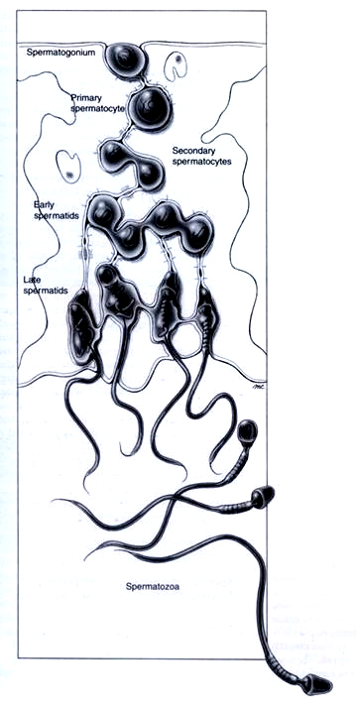
Basalmembran
Viele Mitosen (von Spermatogonien A bis zu den primären Spermatozyten)
Eine Meiose (von einem primären Spermatozyt bis zu den 4 Spermatiden)
Zellkerne und Zytoplasm von 2 Sertoli Zellen
SPERMATOGENESE
Keine Zellvermehrung, sondern nur zelluläres Reifen: SPERMIOGENESE
Sämenkanälchen-lumen

Slide 55
SPERMIOGENESE
Spermatid
reifes Spermium

Slide 56
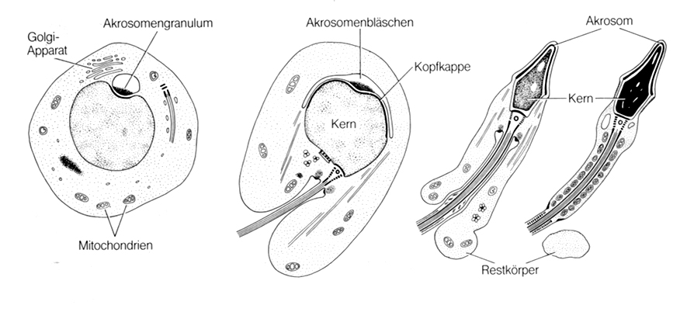
A
B
C
Phasen der Spermiogenese: aus Spermatiden reifen die Spermien durch Golgi-Phase (A), Kappe-Phase (B), Akrosomen-Phase (C)

Slide 57
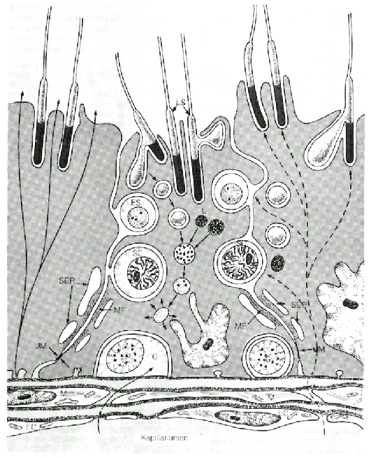
Spermienentwicklung zwischen den Sertoli Zellen
Lumen
Spermien
Spermatid ZELLDIFFERENZIERUNG
Sertoli Zellen (grau)
Spermatozyt MEIOSE
Spermatogonium MITOSEN
Kapillarlumen

Slide 58
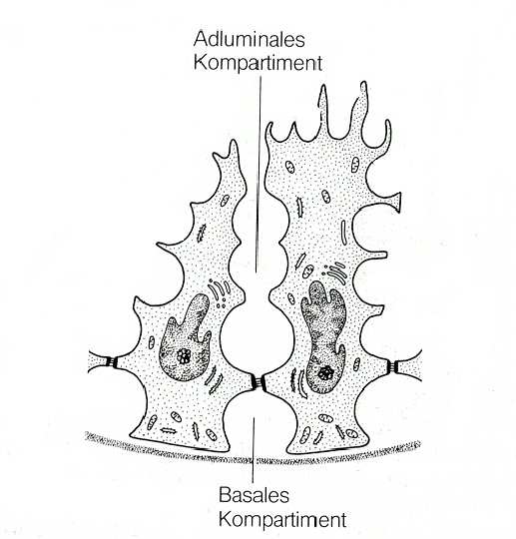
Blut-Hoden Schranke
2 benachbarten Sertoli Zellen unterteilen das Lumen des Samenkanälchens in ein basales und ein adluminales Kompartiment. Die 2 Kompartimente sind durch Adherent- und Tight Junctions getrennt.
Spermatogonien entwickeln im basalen Kompartiment. Die primären Spermatozyten (Meiose) betreten das adluminale Kompartiment.
Deswegen erkennt das Immunsystem nicht die Spermien als eigene Zellen (eventuelle Autoimmun-Reaktionen).
2 Sertoli Zellen
In diesen „Lücken” zwischen Sertoli Zellen entwickeln sich die spermato-genetische Zellen
Basalmemran

Slide 59
Die Spermien entwickeln in der Wand der Samenkanälchen. Während dieser Entwicklung die Epithelzellen (Sertoli Zellen) des Kanälchens bleiben unverändert (differenzieren und vermehren sich nicht). Die reifen Spermien sind selbstständige Zellen.
Demgegenüber entwickeln die Eizellen in Eifollikeln zusammen mit die umgebenden follikulären Epithelzellen. Diese letztere vermehren sich und differenzieren auch während Reifung der Eizelle. Die ovulierte, befruchtungsreife Eizelle wird von follikulären Epithelzellen begleitet.

